Slide 1
Základné informácie o reči, druhy narušenej komunikačnej schopnosti (NKS)
Mgr. Daniela Chudá
Logopéd CŠPP pri ŠZŠI v Bytči

Slide 2
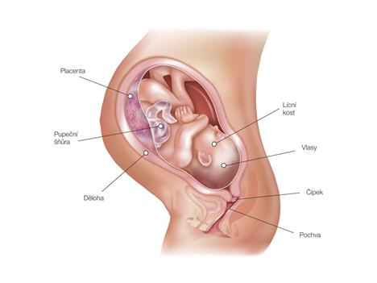
Vývin reči
Prebieha v určitých štádiách
Zárodky vývinu komunikácie - už v období vnútromaternicového vývinu (cmúľanie palca, otváranie úst, hltanie, čkanie...)

Slide 3
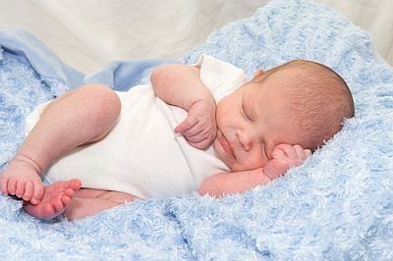
Obdobie 0-8 mesiacov
Dieťa na podnety okolia reaguje krikom a plačom
Okolo 3.mesiaca – začína pudové džavotanie
Okolo 6.mesiaca – zmení sa postavenie artikulačných orgánov, začína napodobňujúce džavotanie

Slide 4
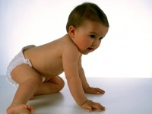
Obdobie 8-12 mesiacov
Okolo 8.mesiaca – prvé gestá
Viac džavotania
Protoslová
Stálosť objektu

Slide 5
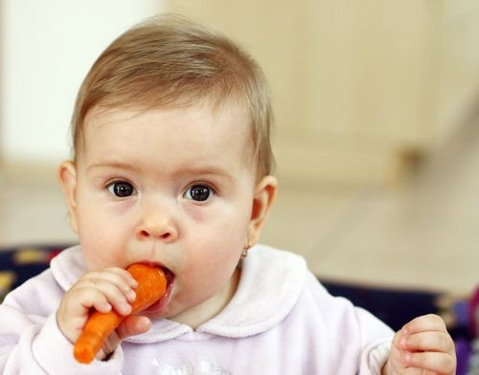
Obdobie 12-18 mesiacov
Prvé slová
Spájanie 2 gest – dvojgestá
Spájanie gesta a slova
Slová majú často viac významov

Slide 6
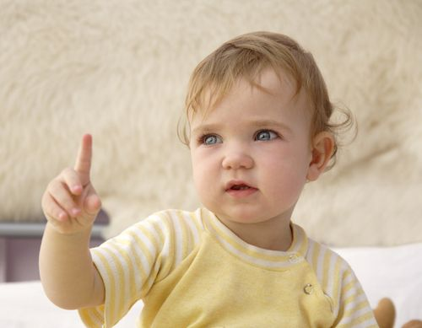
Obdobie 18-24 mesiacov
Dvojslovné výpovede
Rozvíjanie slovnej zásoby
Reč „tu a teraz“
Prvé sloveso: dať
Čím ďalej dlhšie slová, dieťa si slová zjednodušuje, komolí podľa svojich možností

Slide 7
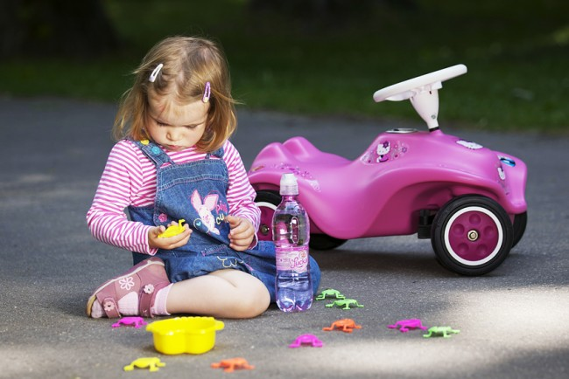
Obdobie 24 – 36 mesiacov
Viacslovné výpovede
Minulý čas
Pribúdajú predložky – na, do, v
Nadradené pojmy – zvieratá, jedlo...
Otázka „Prečo?“
30.mesiac – prvé súvetia

Slide 8
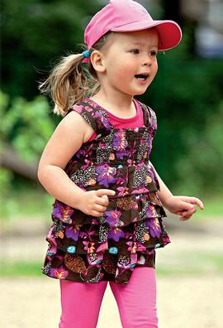
Obdobie 3 - 6 rokov
Tvorba súvetí
Rozprávačské schopnosti (aspoň 3 prehovory dieťaťa za sebou k 1 téme)
Správna výslovnosť
Gramaticky správna reč
Fonematické uvedomovanie, sluch
Rozvinutá slovná zásoba

Slide 9
Typy narušenej komunikačnej schopnosti (NKS)

Slide 10
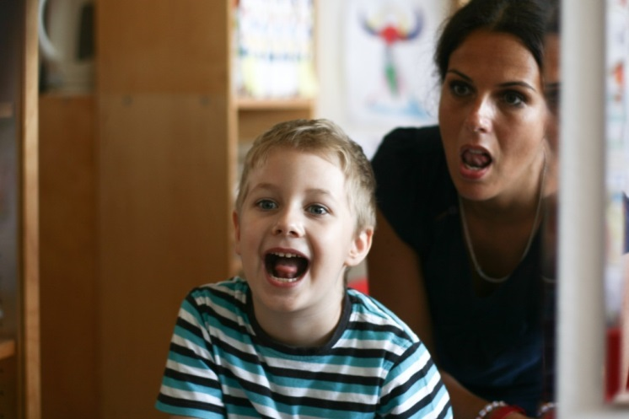
Dyslália
Neschopnosť vyslovovať a/alebo používať hlásky alebo skupiny hlások
Nesprávna artikulácia: dieťa hlásky zamieňa, vynecháva
Chybná artikulácia: francúzske R, medzizubné sykavky (sigmatizmus)

Slide 11
Výslovnosť
Vek dieťaťa | Osvojené hlásky
do 3 rokov | samohlásky P,B,M,T,D,N,K,G,CH,H,J
do 4 rokov | F,V,Ť,Ď,Ň,L,Ľ,sykavky (S,Š,C,Č,Z,Ž,DZ,DŽ)
do 5 rokov | R

Slide 12
Narušený vývin reči
a.) 1 zo symptómov v klinickom obraze inej vývinovej poruchy
b.) vývinová dysfázia (bez poruchy v inej oblasti – napriek tomu reč narušená): výslovnosť, fonematické uvedomovanie, fonematický sluch, vyjadrovacie schopnosti, dysgramatizmy, chybná syntax, oslabená slovná zásoba

Slide 13
Vývinové poruchy učenia
Dyslexia = špecifická porucha čítania
Dysortografia = špecifická porucha pravopisných schopností

Slide 14
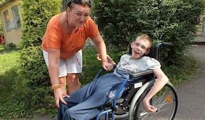
Dyzartria
NKS pri organickom poškodení nervovej sústavy (v pozadí je vždy neurologické ochorenie) – pri DMO

Slide 15
Poruchy hlasu
Odchýlky v parametroch hlasu (výška, sila, kvalita, flexibilita)
Môžu vyplývať z orgánového poškodenia - zápaly, nádory, endokrinné ochorenia, úrazy...
Z premáhania hlasu, psychogénne, hlasové neurózy

Slide 16
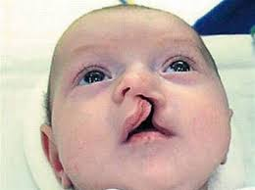
Palatolália
Narušená komunikačná schopnosť pri rázštepe podnebia (narušená výslovnosť, zrozumiteľnosť reči)

Slide 17
Poruchy plynulosti
Zajakavosť – charakteristické nedobrovoľné pauzy, ktoré narúšajú plynulosť hovorenia
Opakovanie, predlžovanie, bloky, nadmerná námaha, vyhýbavé správanie, trasenie rúk, potenie
Brblavosť - patologicky zrýchlené a/alebo nepravidelné tempo reči

Slide 18
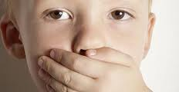
Mutizmus
Psychogénne podmienená porucha reči
dieťa je schopné verbálne komunikovať, avšak z neurotických príčin nekomunikuje – reakcia na traumatizujúce zážitky, sociálna fóbia

Slide 19
3-ročné dieťa Kedy navštíviť logopéda?
Ak nerozpráva rozvité vety, jednoduchšie súvetia
Ak nerozumie hovorenej reči
Ak má deficit – identifikované riziko (porucha, postihnutie)
Ak má slabú slovnú zásobu
Ak jeho reč ťažko zrozumiteľná
Ak neudržiava pri komunikácii očný kontakt
Ak je jeho reč výrazne dysgramatická

Slide 20
5-ročné dieťa Kedy navštíviť logopéda?
Ak nevyslovuje všetky hlásky správne
Ak je jeho reč málo zrozumiteľná
Ak nevie porozprávať krátky príbeh/prežitú udalosť
Ak má narušené fonematické uvedomovanie
Ak máte podozrenie, že nerozumie hovorenej reči
Ak nie je jeho reč gramaticky správna
Ak sa zajakáva
Ak nehovorí v súvetiach

Slide 21
Efektivita logopedickej terapie
Logopédia – rozvíjajúci sa vedný odbor (veľa výskumov, grantov)
Vynikajúce diagnostické nástroje a účinné terapeutické techniky
Nové moderné prístupy
Efektivita terapie – včasnosť zachytenia
- pravidelnosť cvičenia

Slide 22
Použitá literatúra: KEREKRÉTIOVÁ a kol.: Základy logopédie. Bratislava: Univerzita Komenského Bratislava 2009. ISBN 978-80-223-2574-5
ĎAKUJEM ZA POZORNOSŤ

